Slide 1
11 Juin 2015

Slide 2
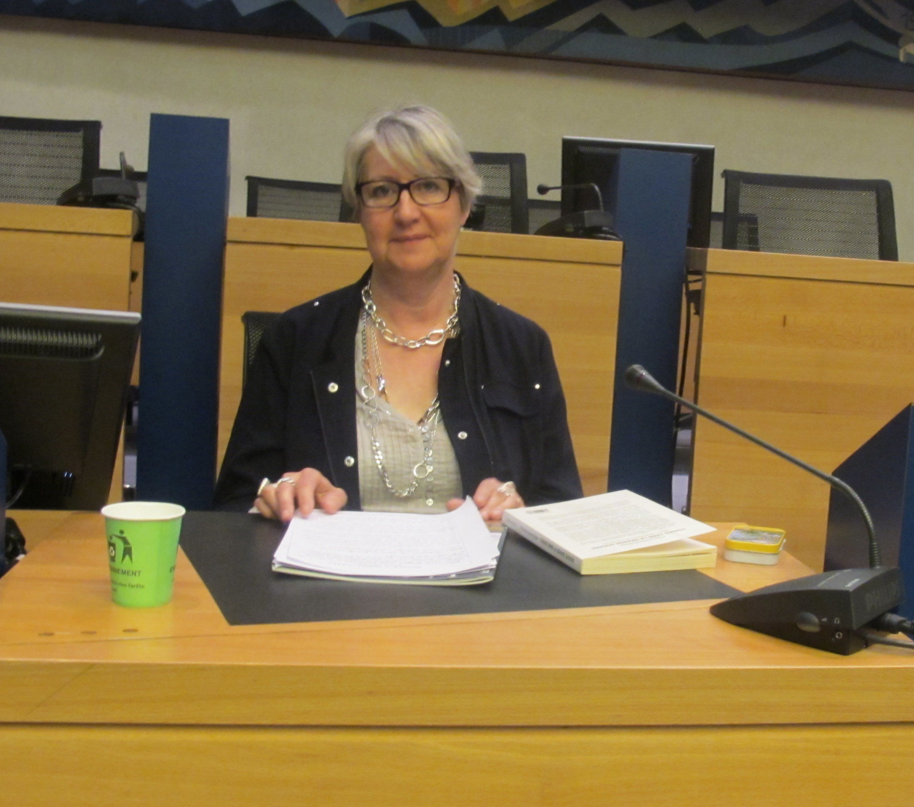

Slide 3
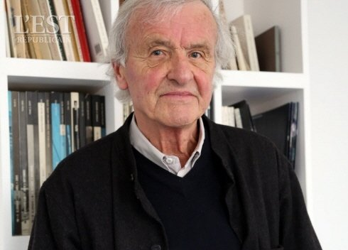
Réception d’un nouveau sociétaire
Jean-Luc André
Architecte

Slide 4
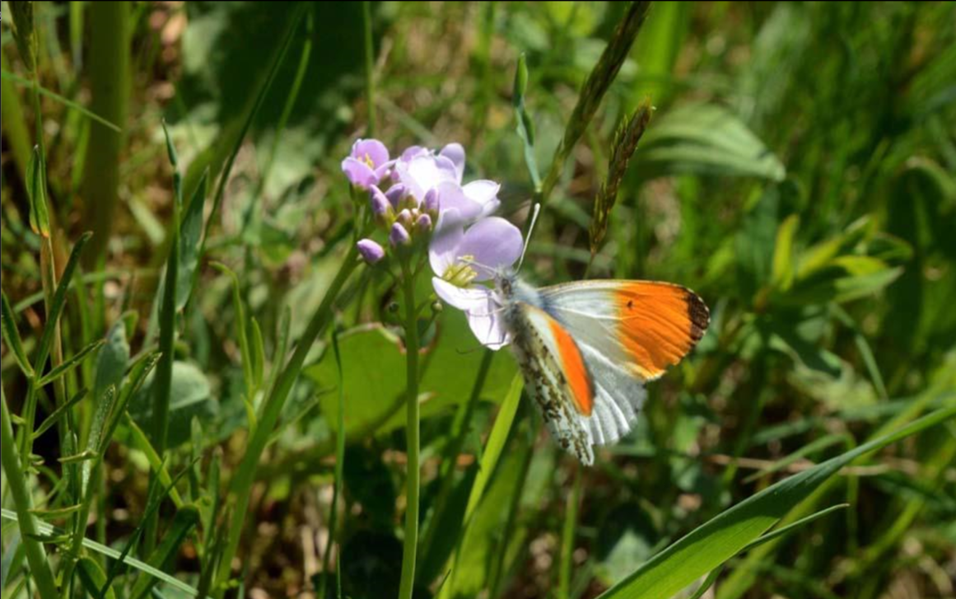

Slide 5
Conférence:
« Les ressources hydrocarbonées non conventionnelles, dans le cadre de la transition énergétique »
Par Jacques Pironon

Slide 6
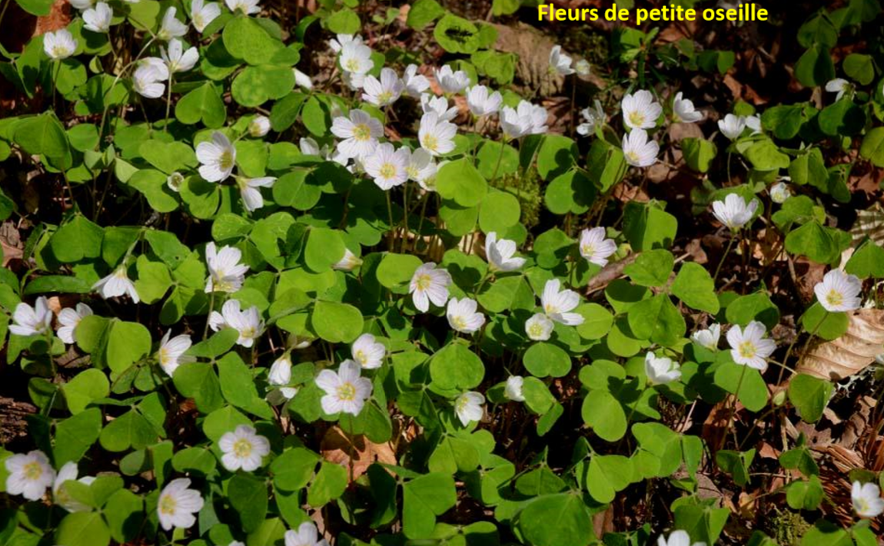

Slide 8
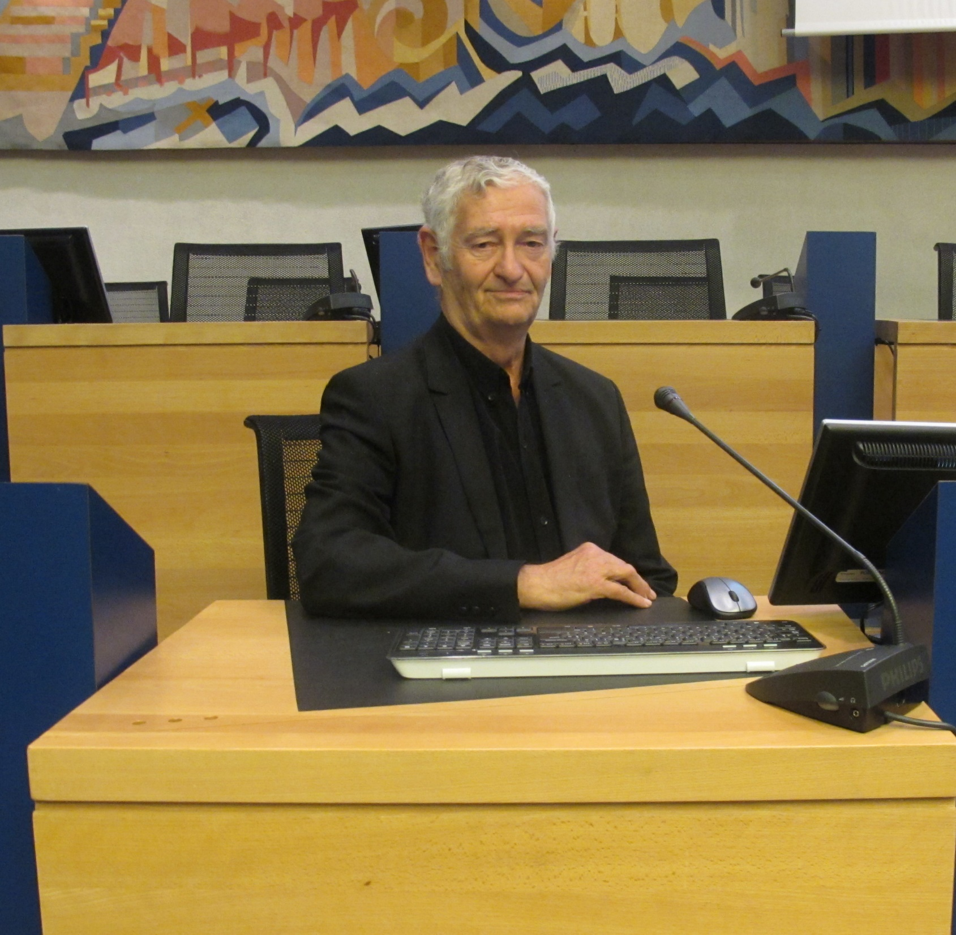

Slide 9
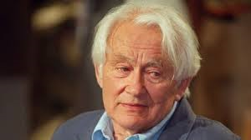
20° Anniversaire
«La main à la pâte»

